Slide 2
O que costumas fazer quando estás online?
Imagem retirada de www.taringa.net

Slide 3
Imagem retirada de ultradownloads.com.br

Slide 4
Como queres que seja a tua?
Já pensaste que de cada vez que te ligas à Internet estás a deixar um rasto?
Tudo o que fazes online é registado, tudo o que publicas ficará para sempre online…
Imagem retirada de centroderecursos-vp.blogspot.com

Slide 5
O Pedro descobriu um website de um jogo novo e gratuito mas que necessita de registo para permitir fazer o download.
É pedido que digite alguns dados pessoais:
nome completo
data de nascimento
Morada
dados do cartão multibanco dos pais…
Imagem retirada de www.sxc.hu

Slide 6
A Mariana descobriu que alguém criou um falso perfil numa rede social usando as suas fotografias…

Slide 7
A Joana conheceu um rapaz online e já falam há algum tempo.
Trocaram fotografias, partilharam gostos e agora ele quer conhecê-la...
Imagem retirada de www.melhoresencontros.com.br

Slide 8
O Miguel está a conversar com uns amigos no skype e um deles começou subitamente a escrever em letras maiúsculas. Terá o Caps Lock avariado?
A Andreia interveio e pediu-lhe que parasse de gritar. Como resposta recebeu uns quantos palavrões e ameaças …
Imagens retiradas de
www.michaeltchong.com e es.123rf.com

Slide 9
Recebeste um e-mail de alguém que não conheces…
Um amigo enviou-te um e-mail, com um vídeo em anexo e o nome é sugestivo “filmagens inéditas da casa dos segredos. O que a TVI não revelou”…
Imagem retirada de www.mbsdigital.com.br

Slide 10
Antivirus
& Firewall
Como é que os vírus informáticos se propagam?
Imagem retirada de www.inexistentman.net

Slide 11
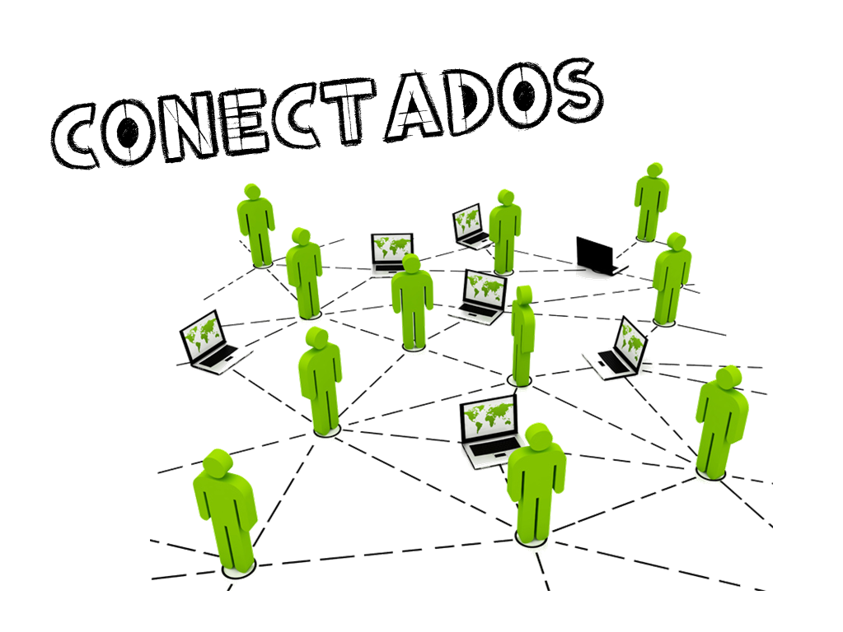
Imagem retirada de www.picstopin.com

Slide 12
a Internet não passa de um mundo virtual.
Usa-a bem, mas vive a tua vida real ;)

